Slide 1


原型展示
YACW
Training materials will be selected based on attendee's test results and the company's goals.
原型设计工具：墨刀

Slide 2
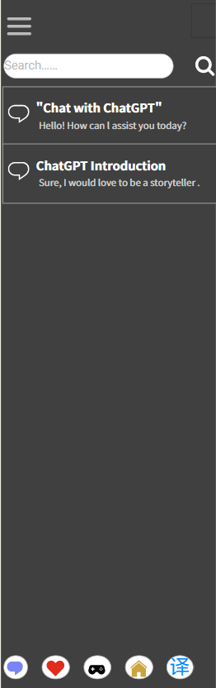
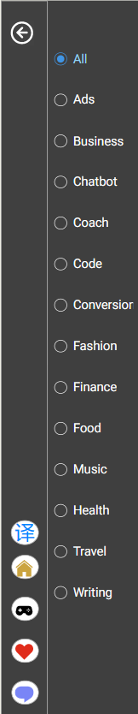
导航方式
添加侧边导航栏，更容易缩放和收纳，支持定制化的导航结构方便用户使用

Slide 3




function
选择游戏
ChatGpt
心理咨询
对话聊天
译 情感翻译

Slide 4
选择游戏
Training materials will be selected based on attendee's test results and the company's goals.

Slide 5
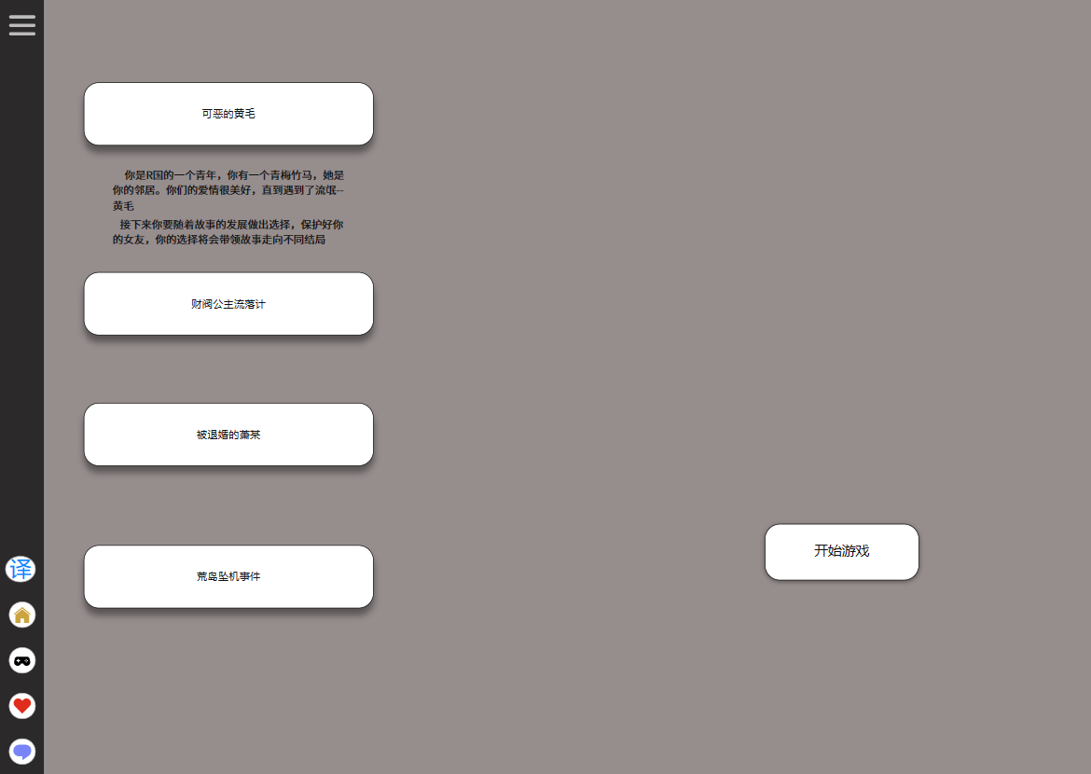
游戏界面
提供四则故事给用户选择，每则故事展示其背景，用户选择其中一则故事开始游戏。

Slide 6

游戏界面
细节Loading……界面，增强用户游戏体验感。

Slide 7
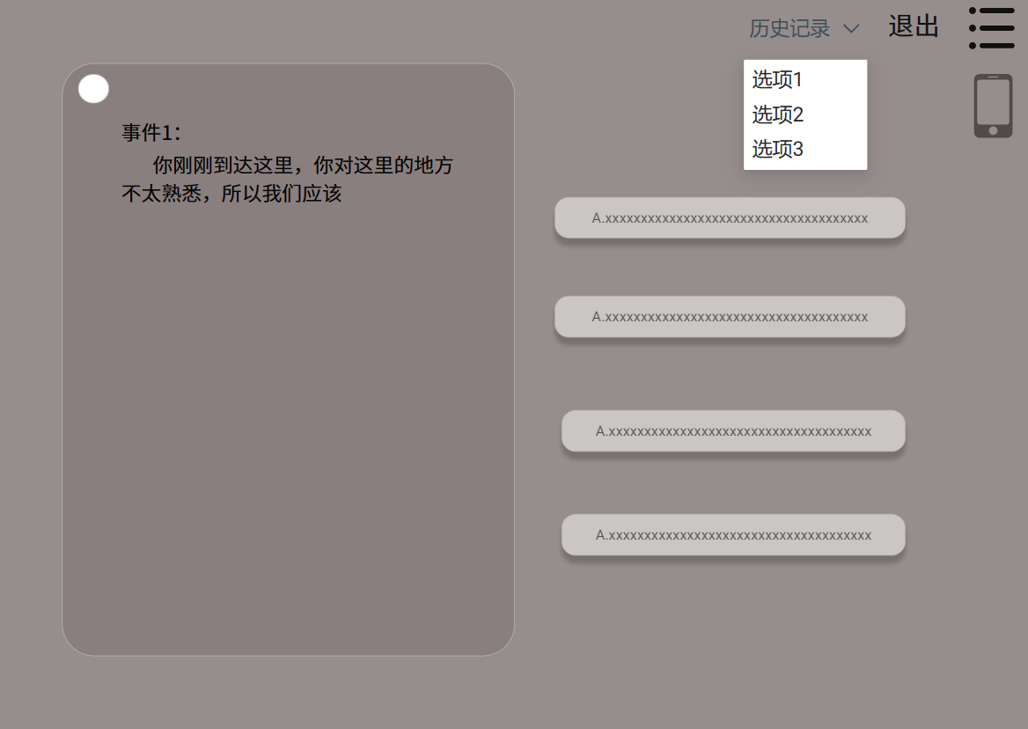
游戏界面
进入游戏提供不同的选择。最终的结局也因为选择的不同而不同。右上角导航栏有退出和翻阅历史记录的功能，设计更加人性化，用户可以选择退出游戏，若是忘记之前的选择也可以翻阅历史记录查看。

Slide 8

ChatGPT
Training materials will be selected based on attendee's test results and the company's goals.

Slide 9
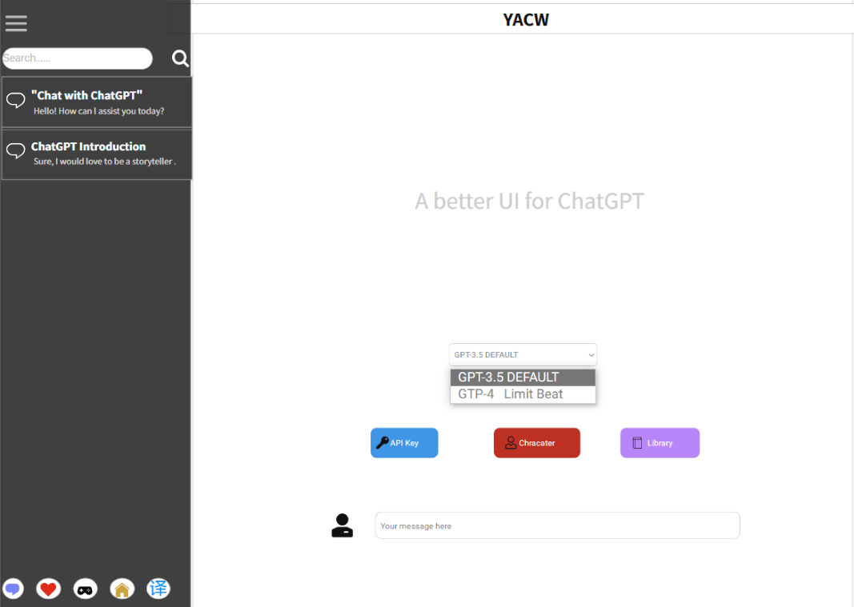
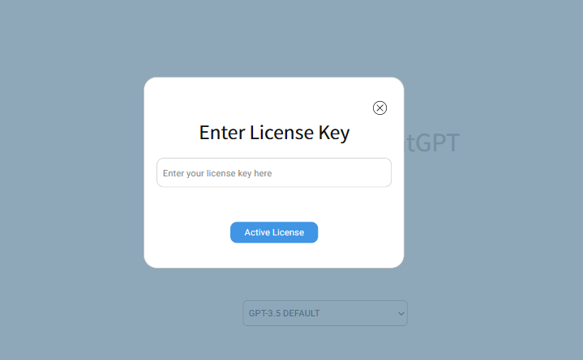
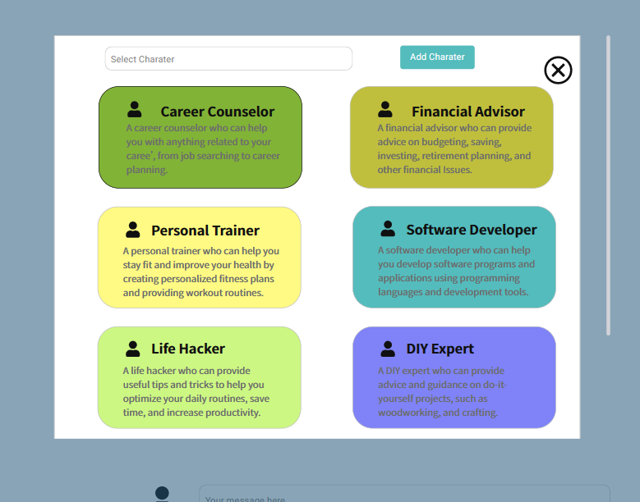
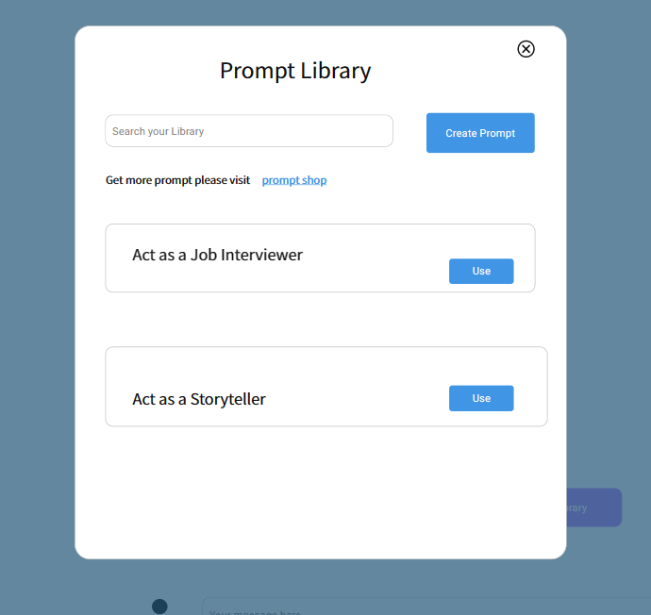
ChatGPT界面
下拉选择器可以选择GTP-3.5 orGTP-4，点击API Key输入，向AI提出问题。提供了不同的Character，用户也可以自行添加自己的Character。

Slide 10
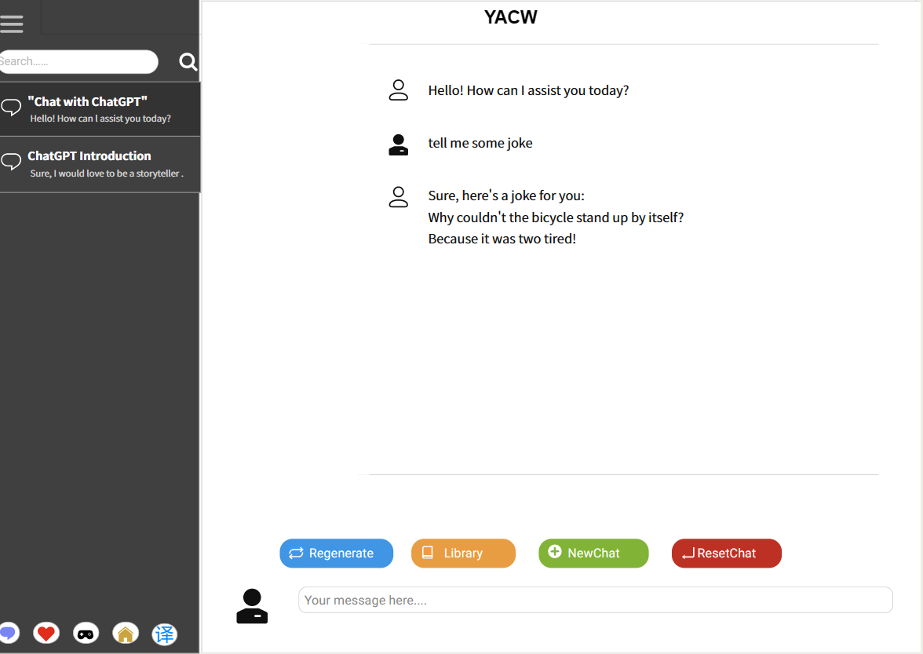
聊天界面

Slide 11
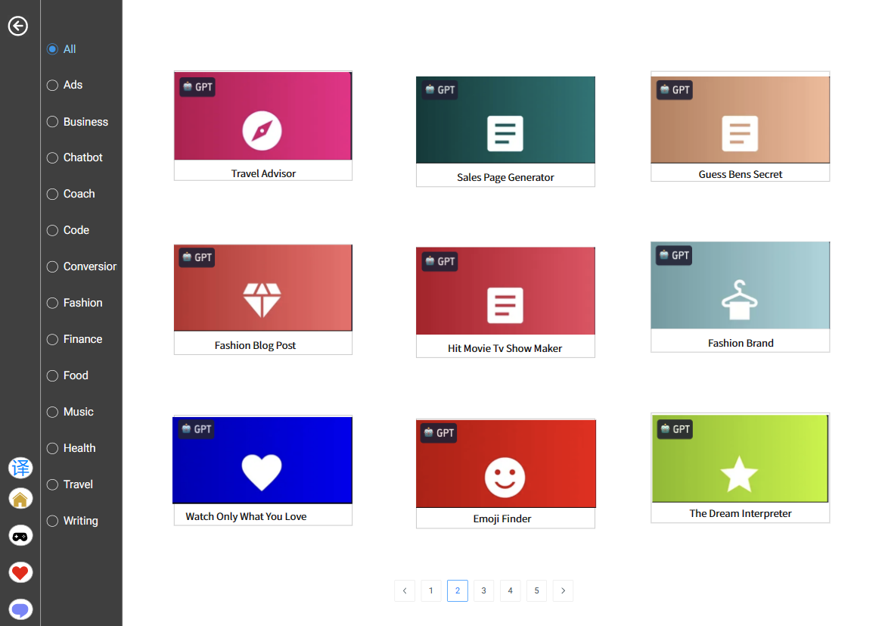
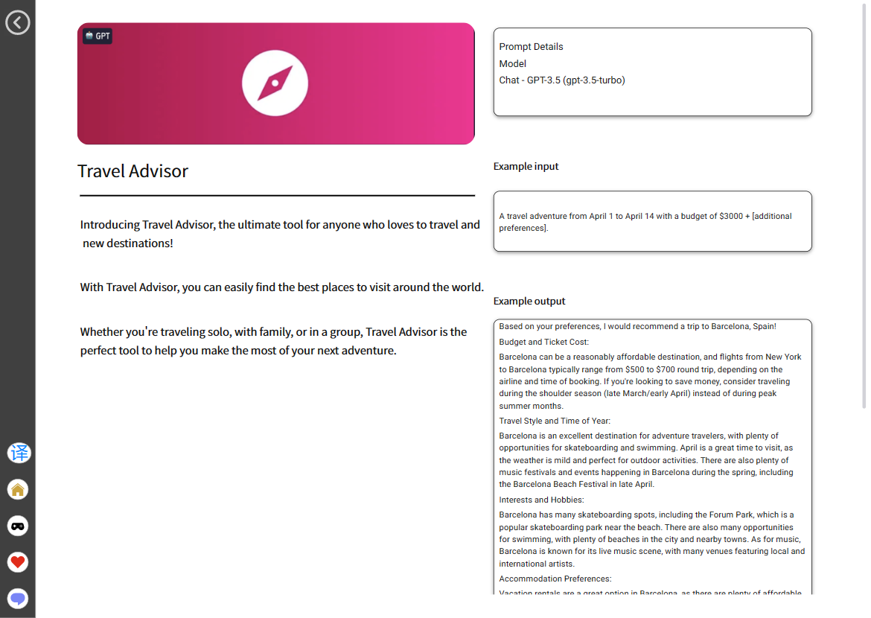
Prompt商店界面

Slide 12
心理咨询
Training materials will be selected based on attendee's test results and the company's goals.

Slide 13
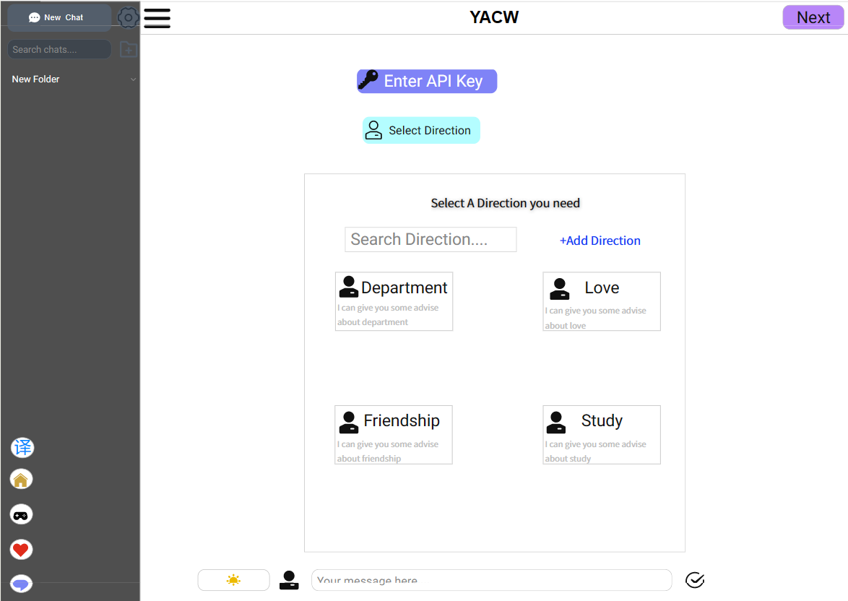
心理咨询界面
首先输入API Key，然后选择自己想要咨询问题的Direction，也可以自己搜索添加。

Slide 14
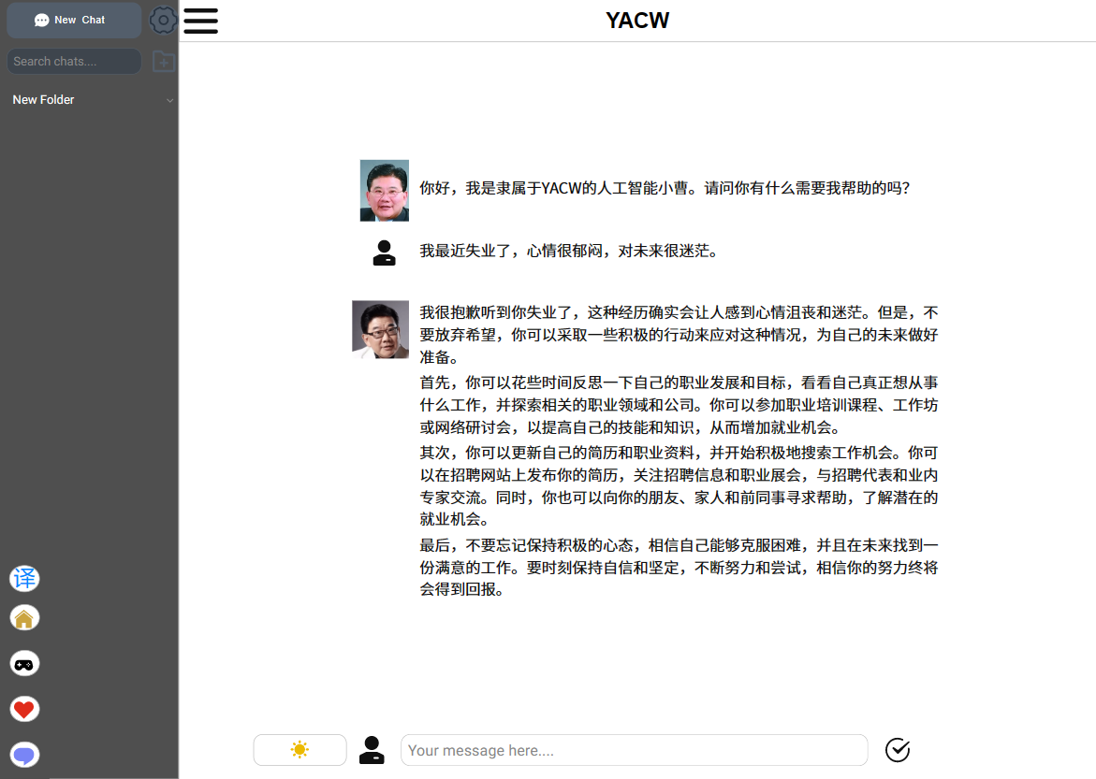
心理咨询界面
YACW人工智能小曹为你排忧解难……

Slide 15
译
情感翻译
Training materials will be selected based on attendee's test results and the company's goals.

Slide 16
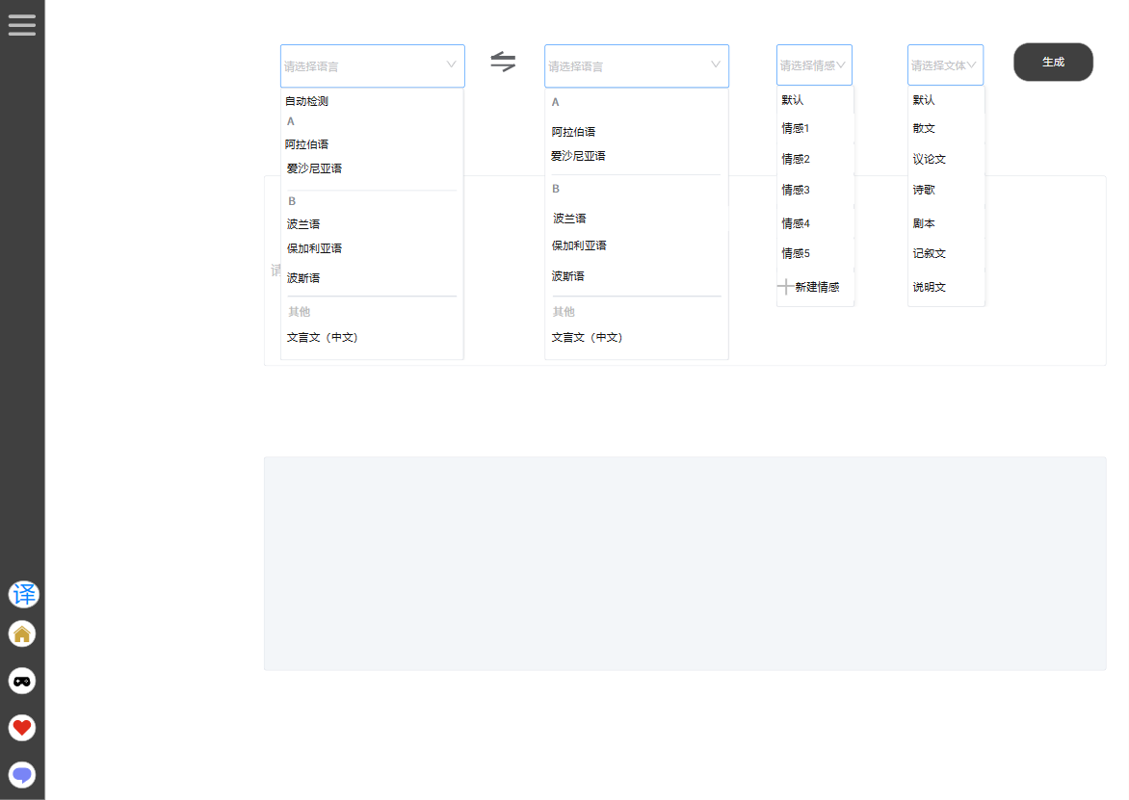
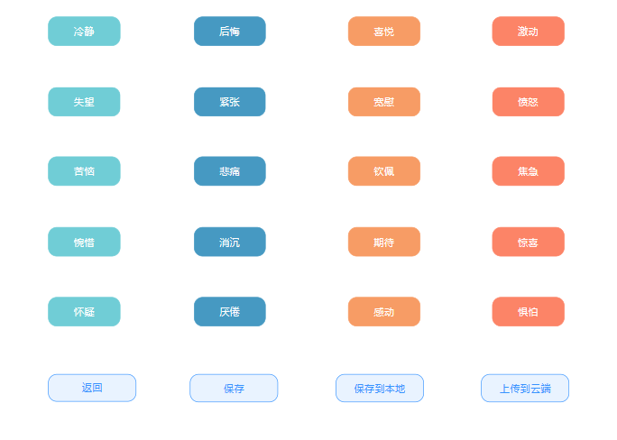
情感翻译界面
用户可选择需要翻译成的语言，翻译语言可选可不选AI可自动帮助你识别翻译。一个常规友好的翻译界面，但是相较于常规的界面添加了翻译语音的情感，以及翻译文本的文体，让用户在索求翻译的同时别有一番趣味。

Slide 17
YOUR LOGO
感谢聆听
Training materials will be selected based on attendee's test results and the company's goals.
YACW极简人性化设计

